Slide 1
2장 연습문제

Slide 2
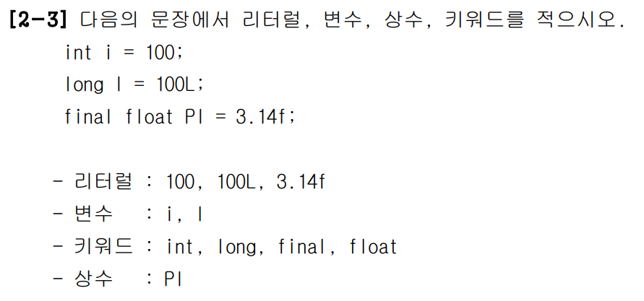

Slide 3
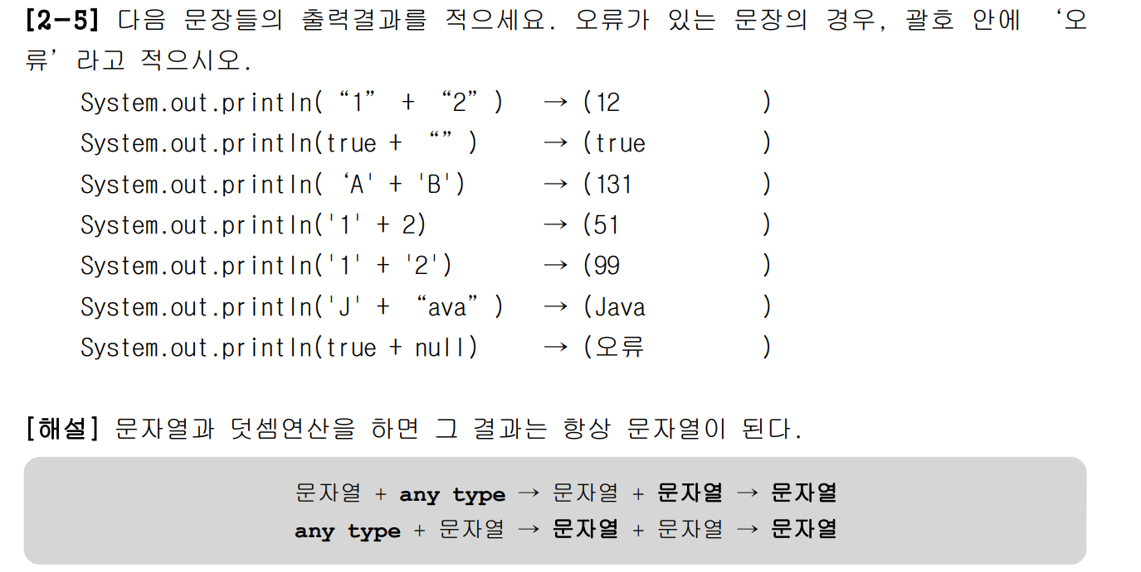

Slide 4
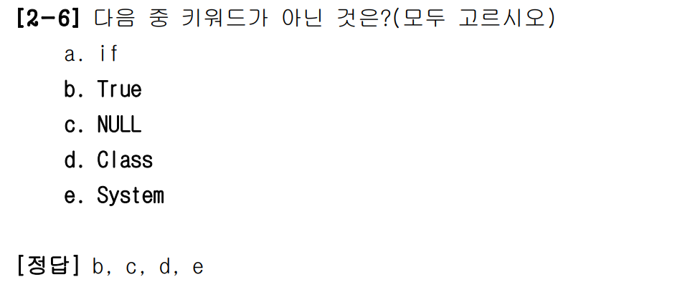

Slide 5
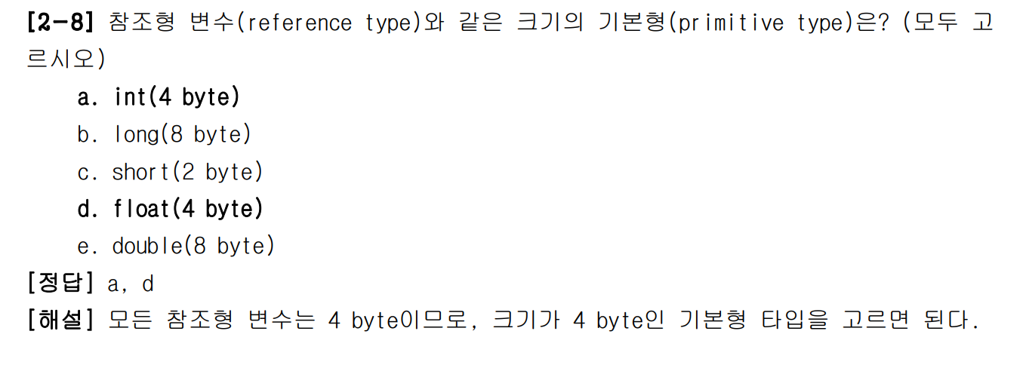

Slide 6
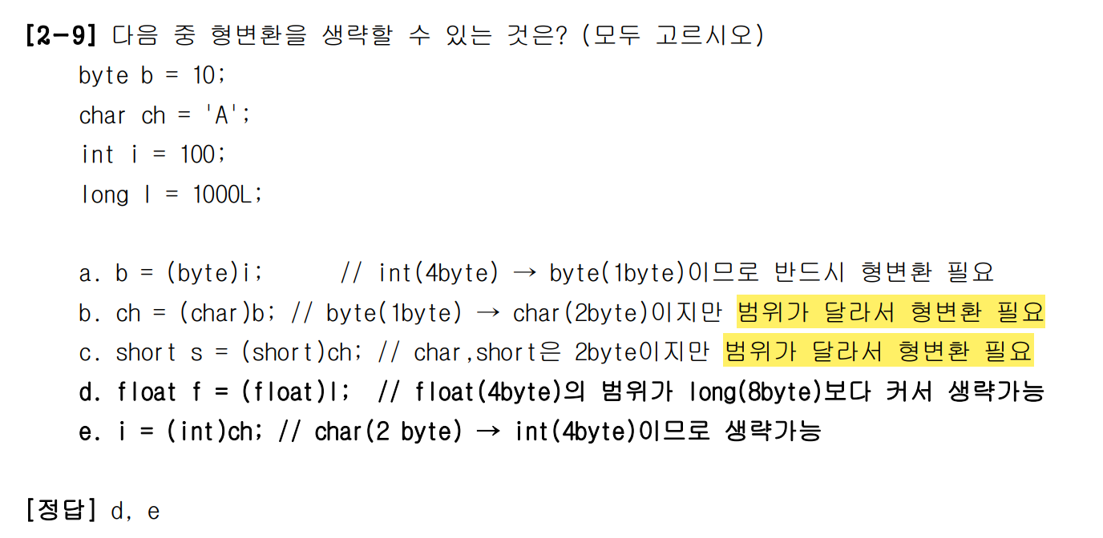

Slide 7
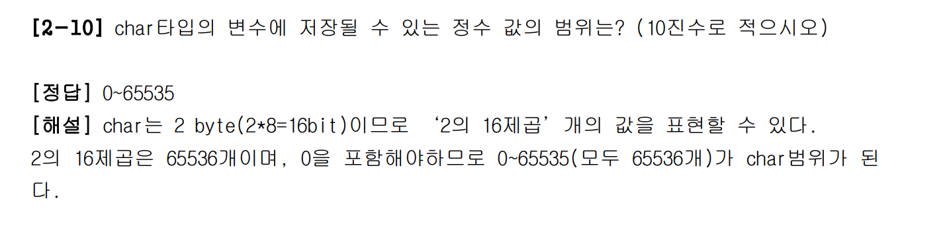

Slide 8
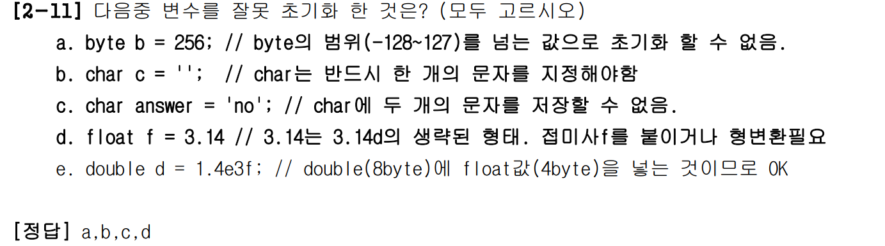

Slide 9
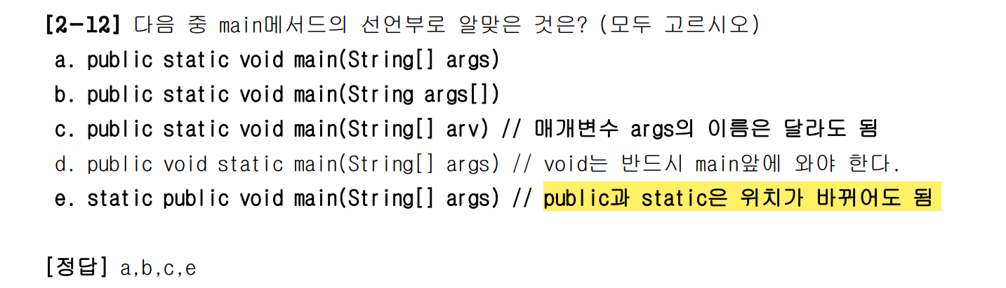

Slide 10
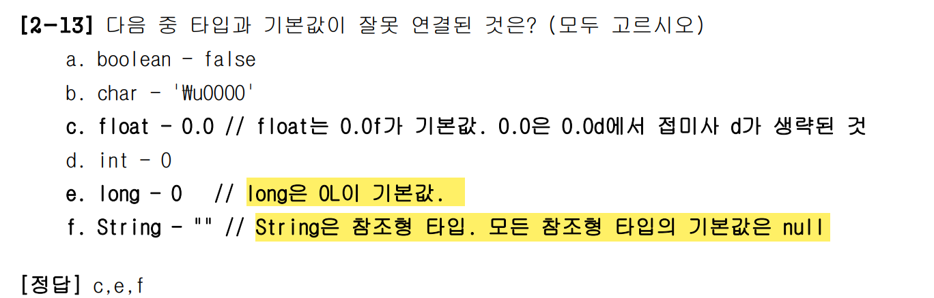

Slide 11
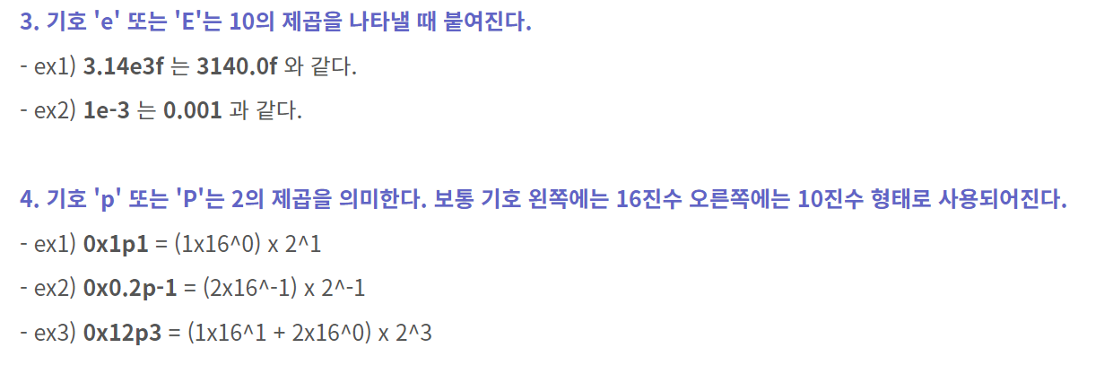

Slide 12
3장 연습문제

Slide 13
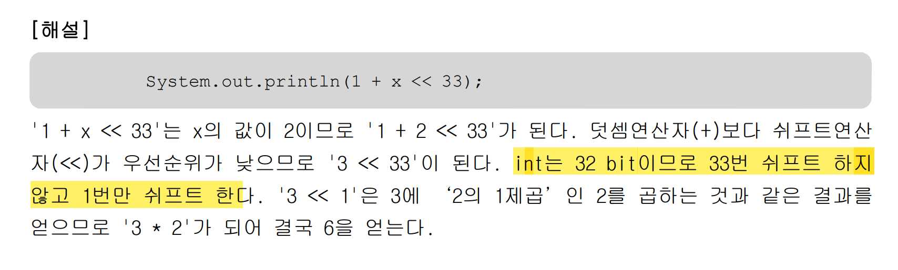

Slide 14
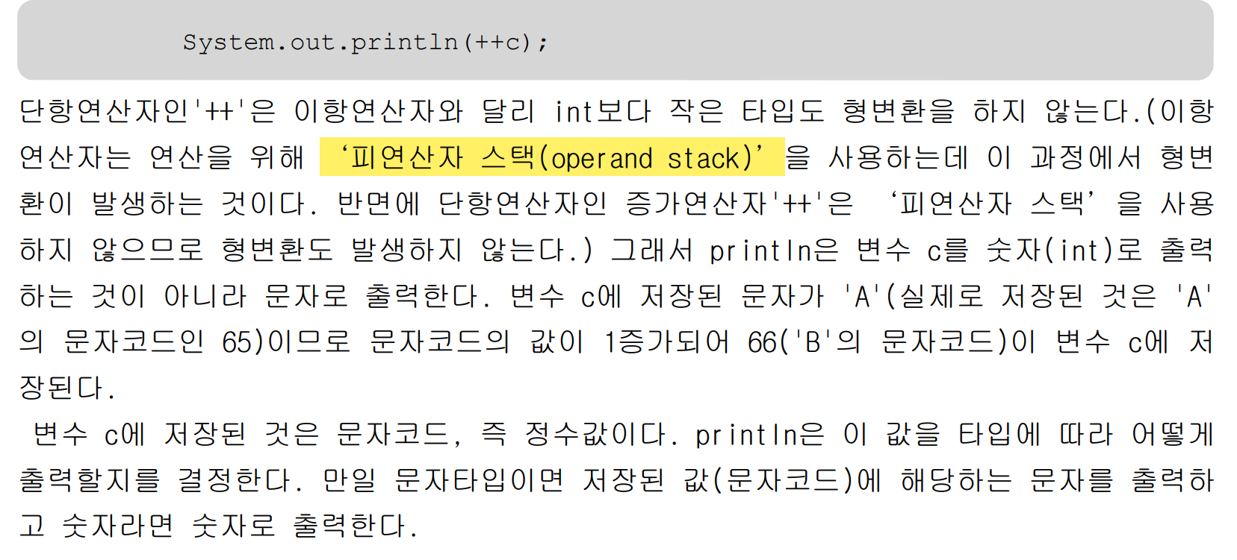

Slide 15
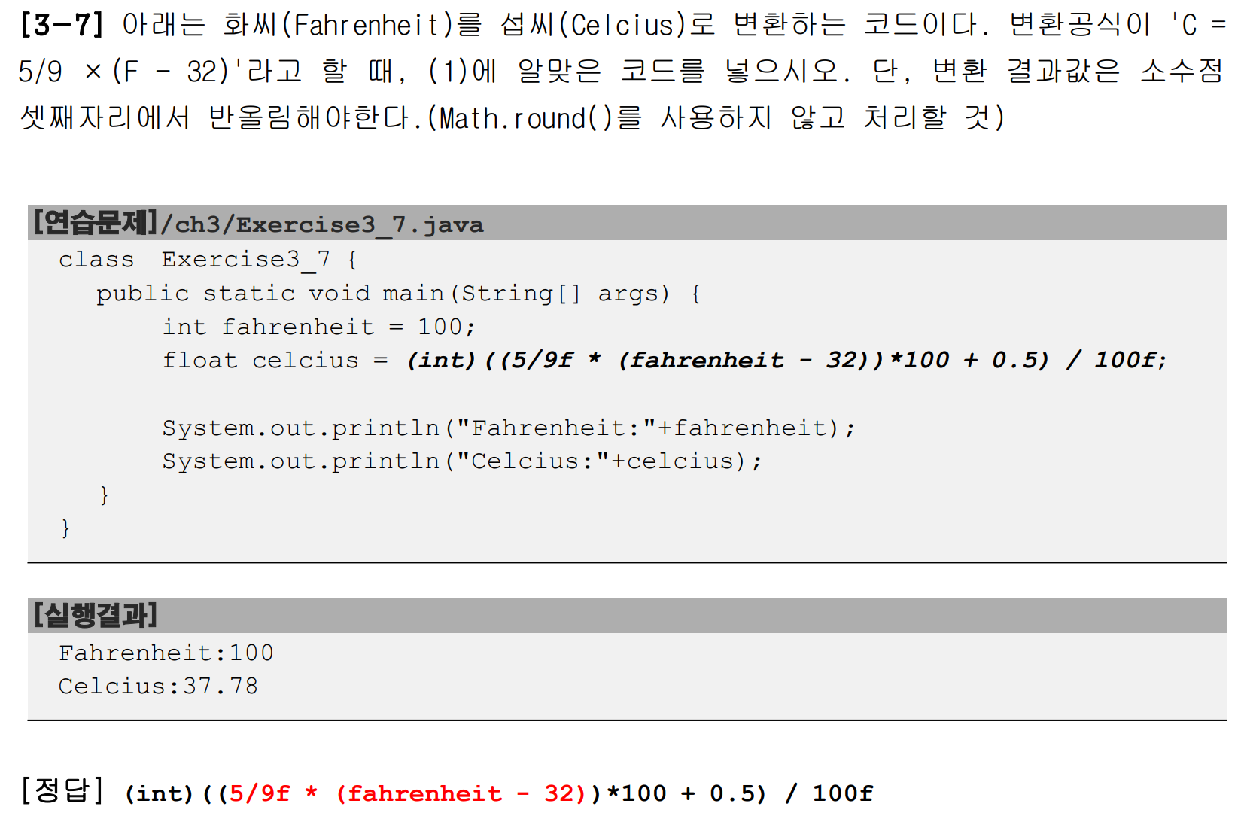

Slide 16
4장 연습문제

Slide 17
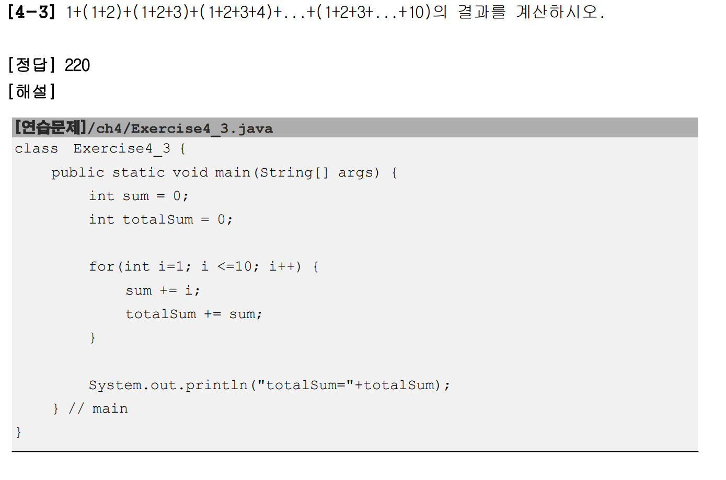

Slide 18
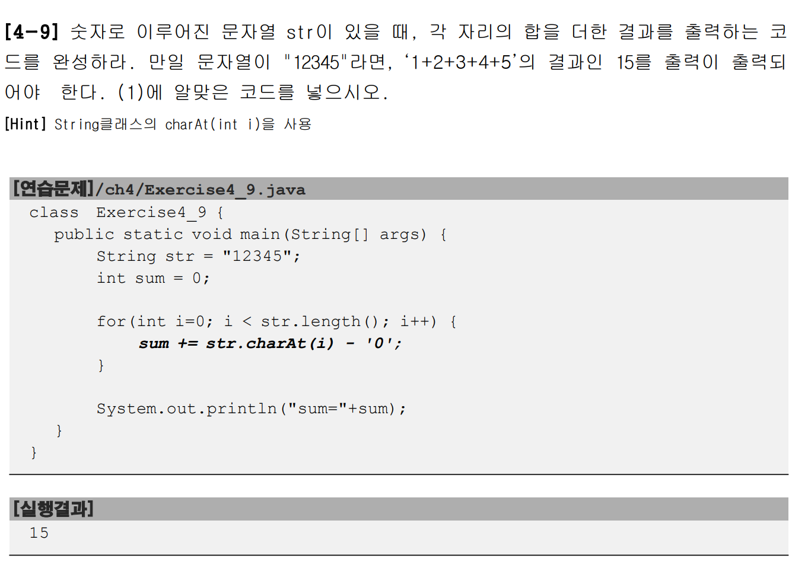

Slide 19
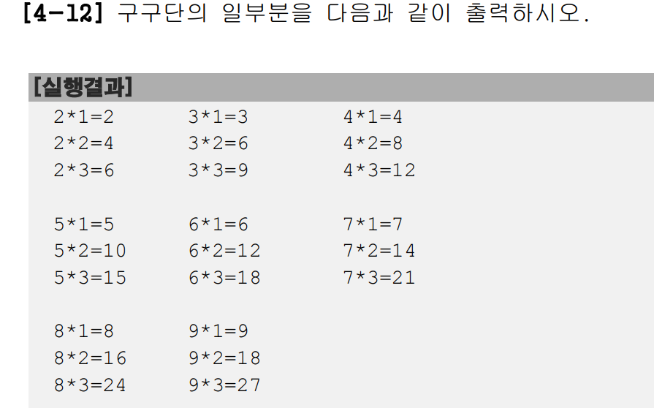
답은
노트에
확인
Notes:
public class Exercise001 {
public static void main(String[] args) {
for (int i = 1 ; i <= 9 ; i++) {
for (int j = 1; j <= 3; j++) {
int x = j+1+(i-1)/3*3;
int y = i%3==0? 3 : i%3 ;
if(x > 9) // 9 . 10 . 단까지만 출력한다 이 코드가 없으면 단까지 출력된다
break;
System.out.print(x+"*"+y+"="+x*y+"\t"); //println이 아님에 주의
}
System.out.println();
if(i%3==0) System.out.println(); //
}
}
}

Slide 20
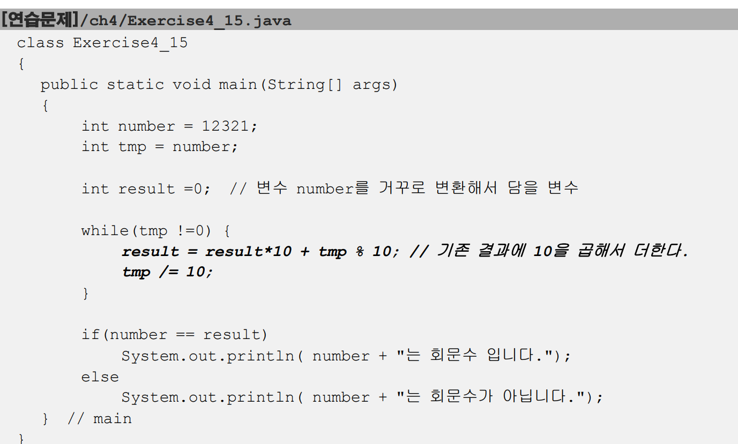

Slide 21
5장 연습문제

Slide 22
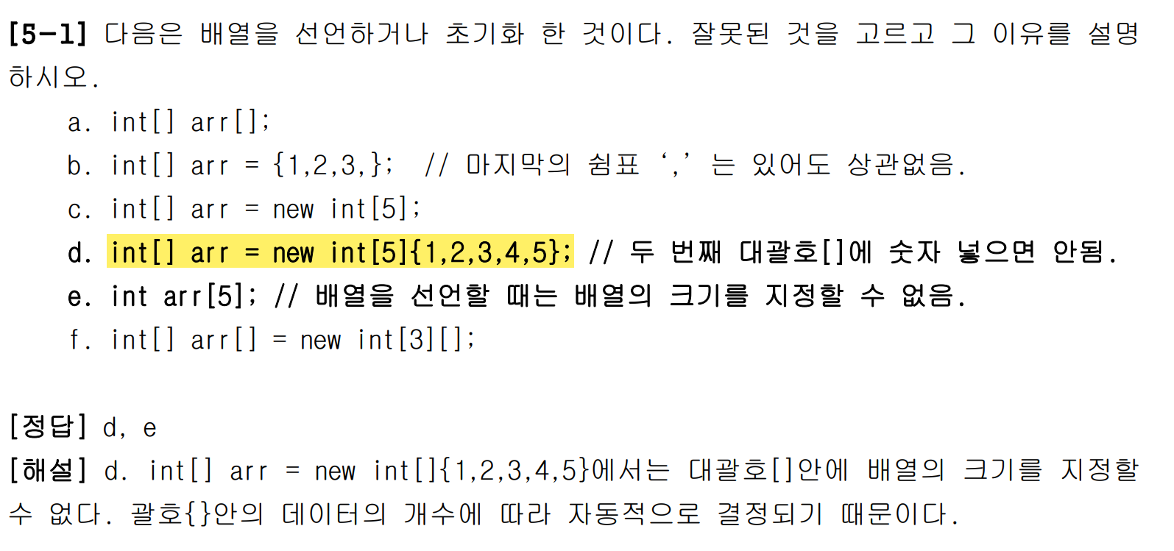

Slide 23
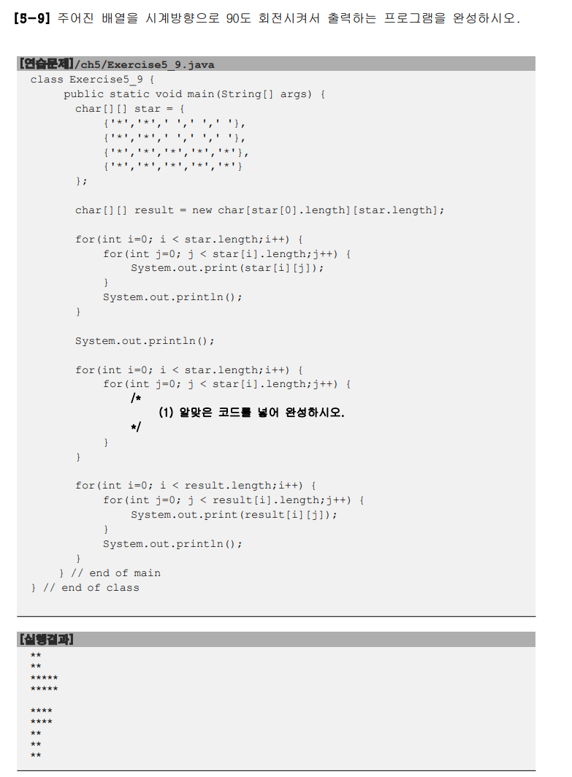
Notes:
public class Exercise001 {
public static void main(String[] args) {
char[][] star = {
{'*','*',' ',' ',' '},
{'*','*',' ',' ',' '},
{'*','*','*','*','*'},
{'*','*','*','*','*'}
};
char[][] result = new char[star[0].length][star.length];
for(int i=0; i < star.length;i++) {
for(int j=0; j < star[i].length;j++) {
System.out.print(star[i][j]);
}
System.out.println();
}
System.out.println();
for(int i=0; i < star.length;i++) {
for(int j=0; j < star[i].length;j++) {
int x = j;
int y = star.length-1-i;
result[x][y]=star[i][j];
}
}
for(int i=0; i < result.length;i++) {
for(int j=0; j < result[i].length;j++) {
System.out.print(result[i][j]);
}
System.out.println();
}
}
}

Slide 24
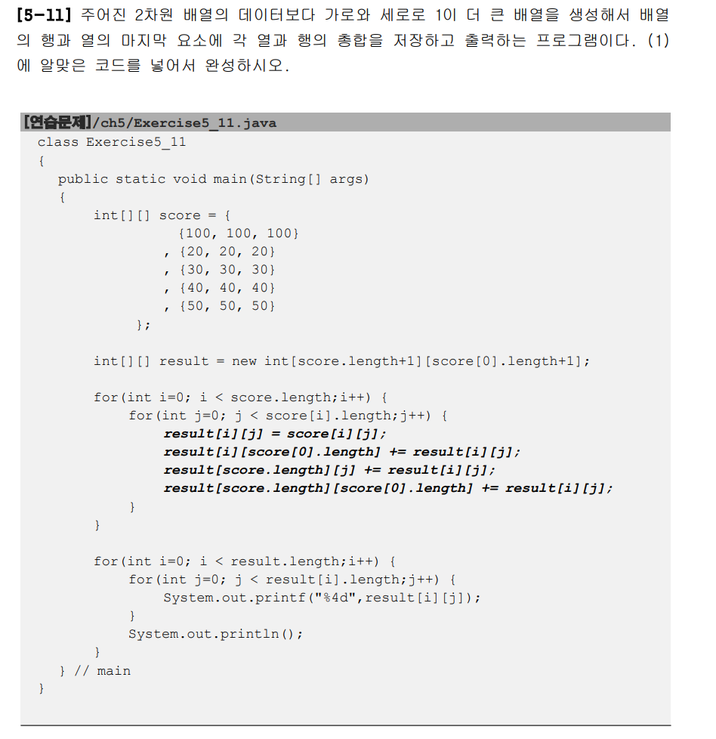
Notes:
public class Exercise001 {
public static void main(String[] args) {
int[][] score = {
{100, 100, 100}
, {20, 20, 20}
, {30, 30, 30}
, {40, 40, 40}
, {50, 50, 50}
};
int[][] result = new int[score.length+1][score[0].length+1];
for(int i=0; i < score.length;i++) {
for(int j=0; j < score[i].length;j++) {
}
}
for(int i=0; i < result.length;i++) {
for(int j=0; j < result[i].length;j++) {
System.out.printf("%5d ",result[i][j]);
}
System.out.println();
}
}
}

Slide 25
6장 연습문제

Slide 26
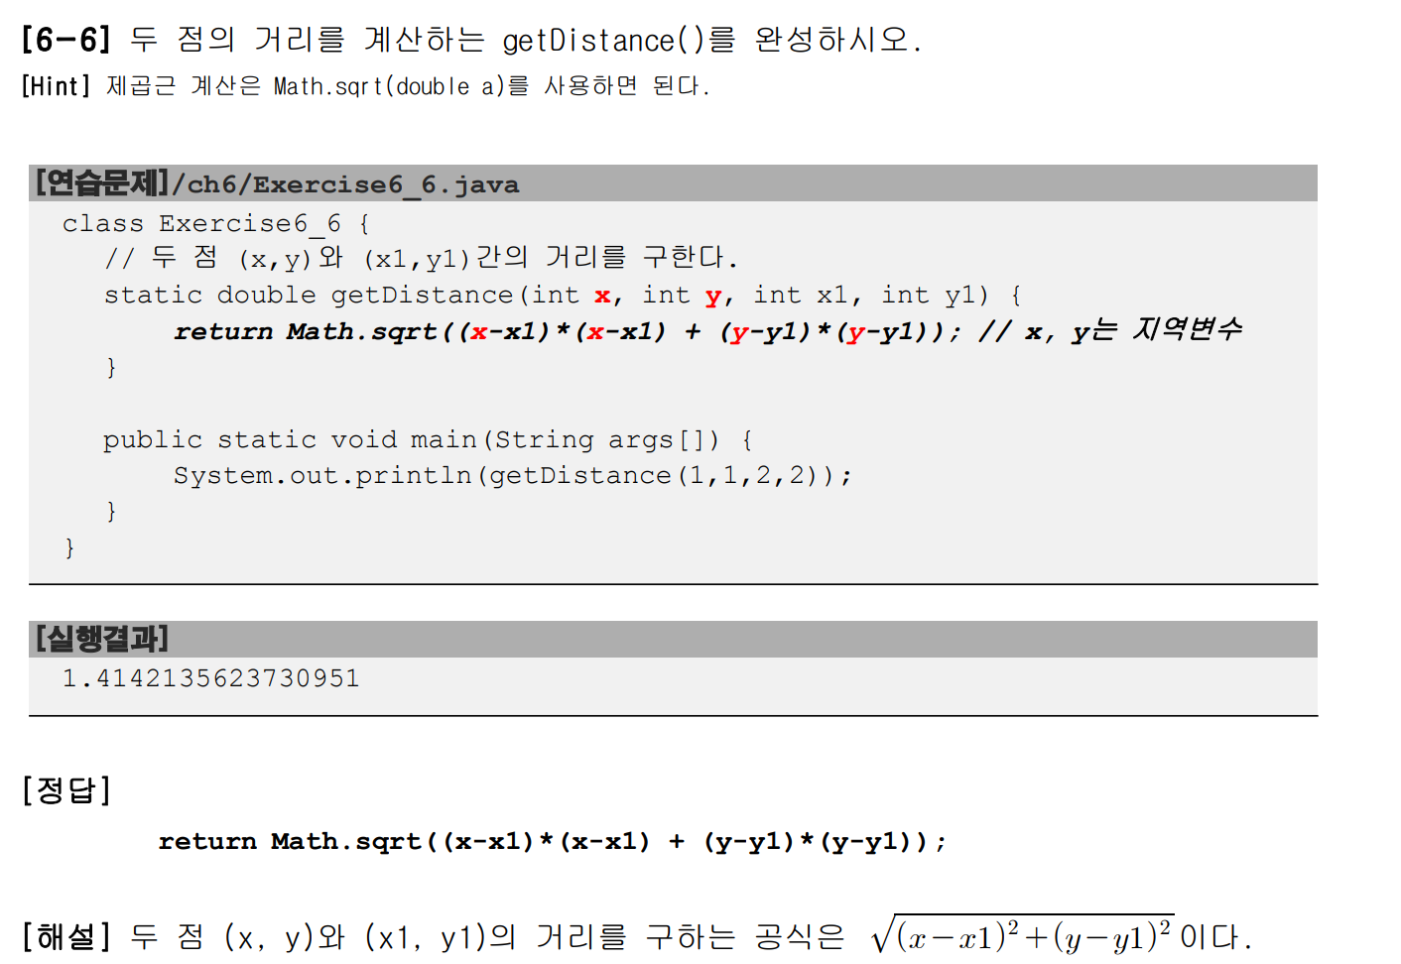

Slide 27
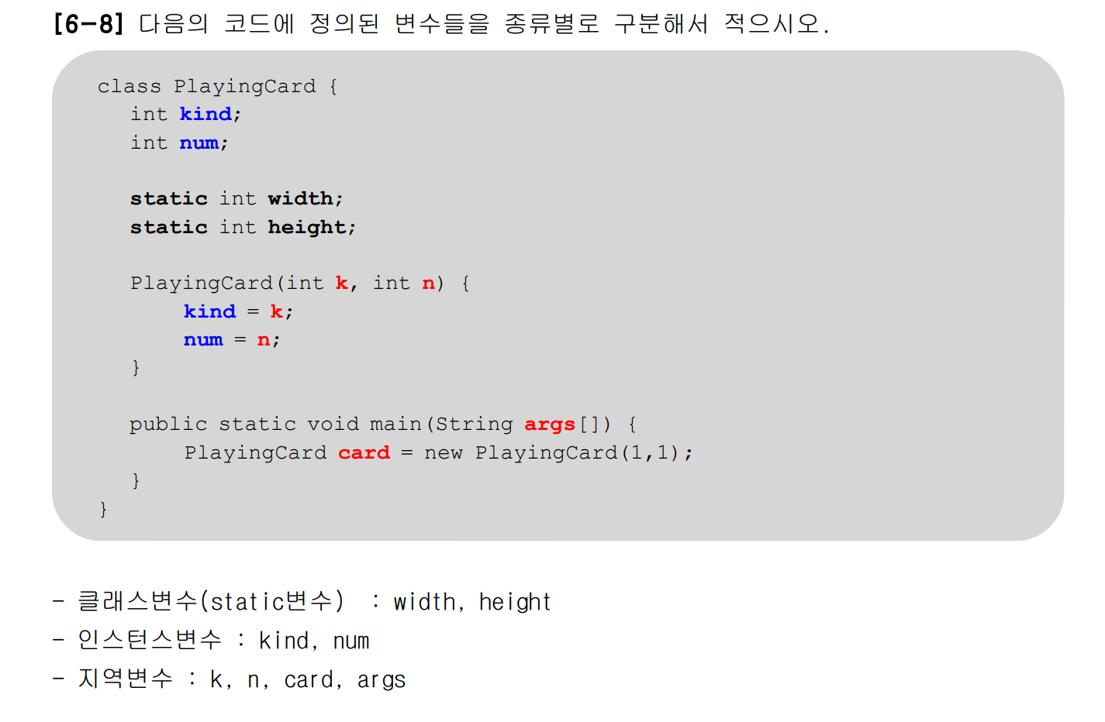

Slide 28
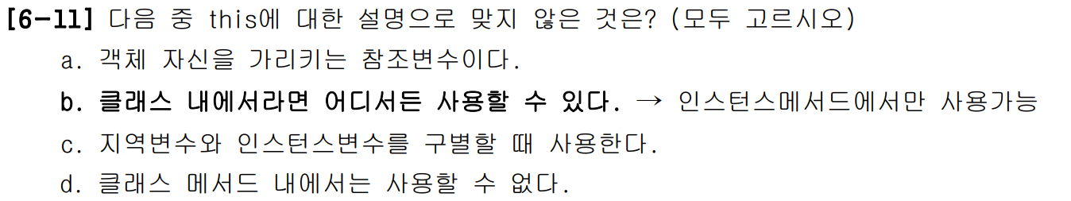

Slide 29
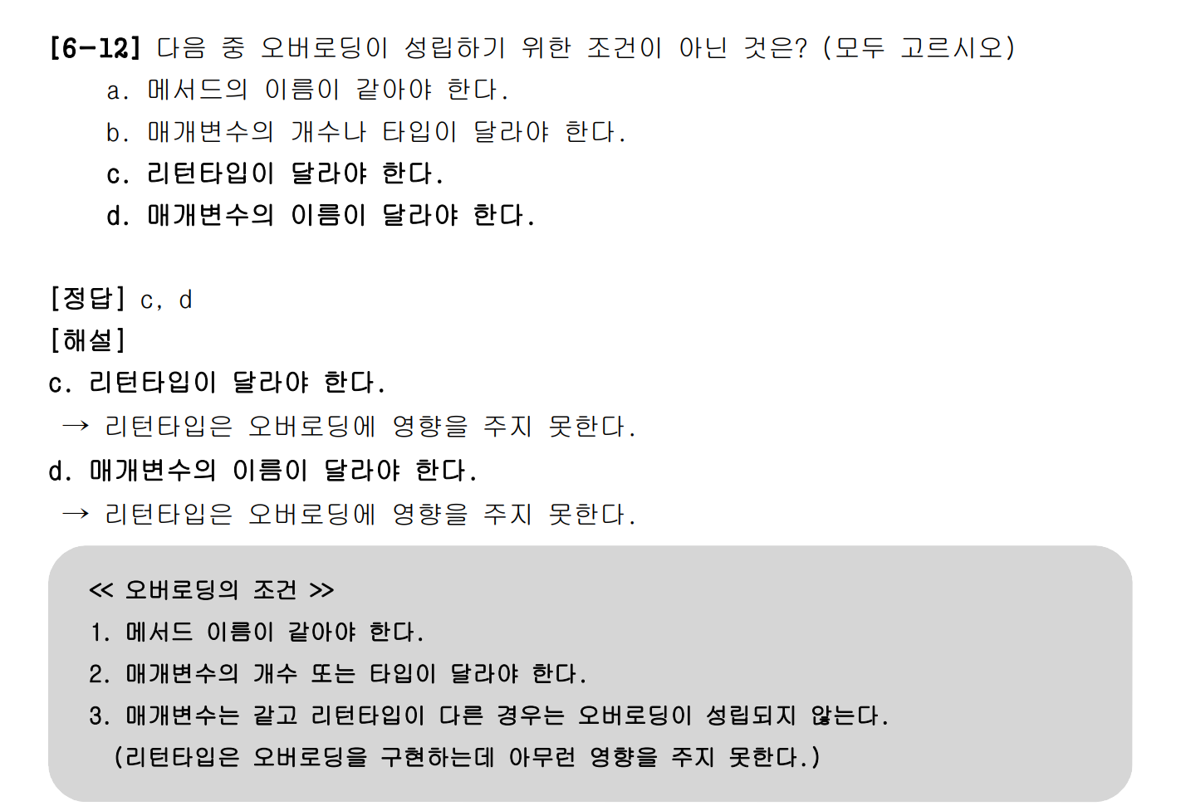

Slide 30
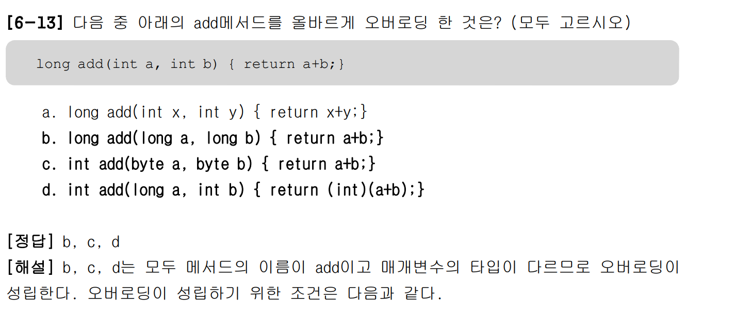

Slide 31
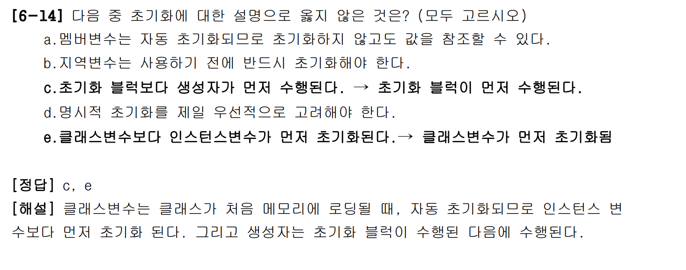

Slide 32
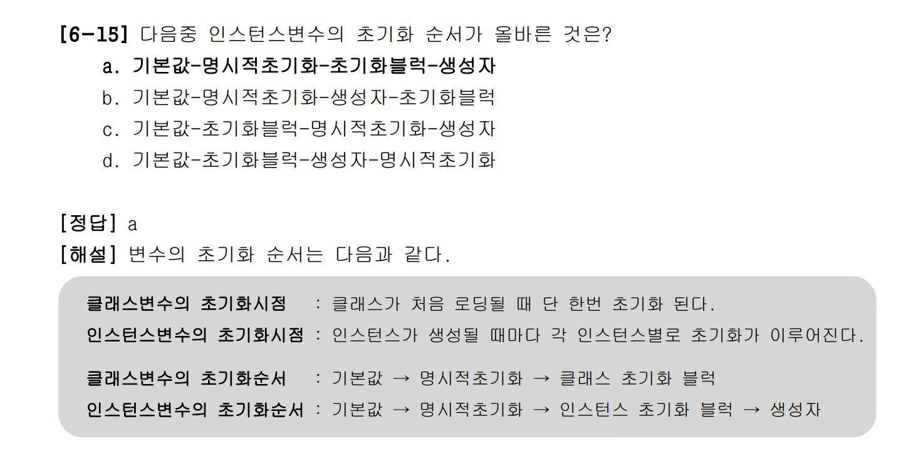

Slide 33
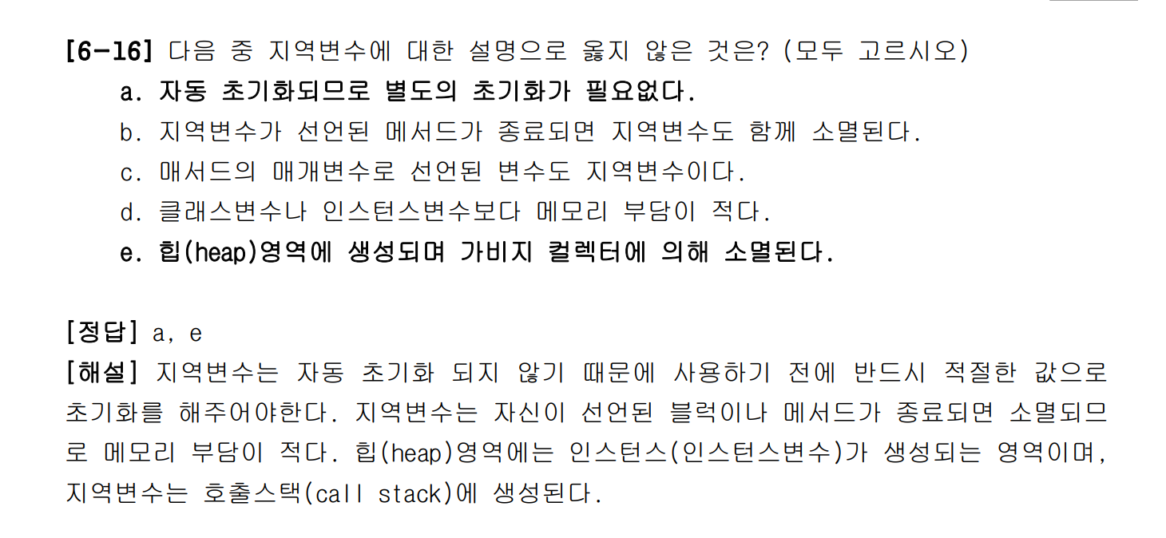

Slide 34
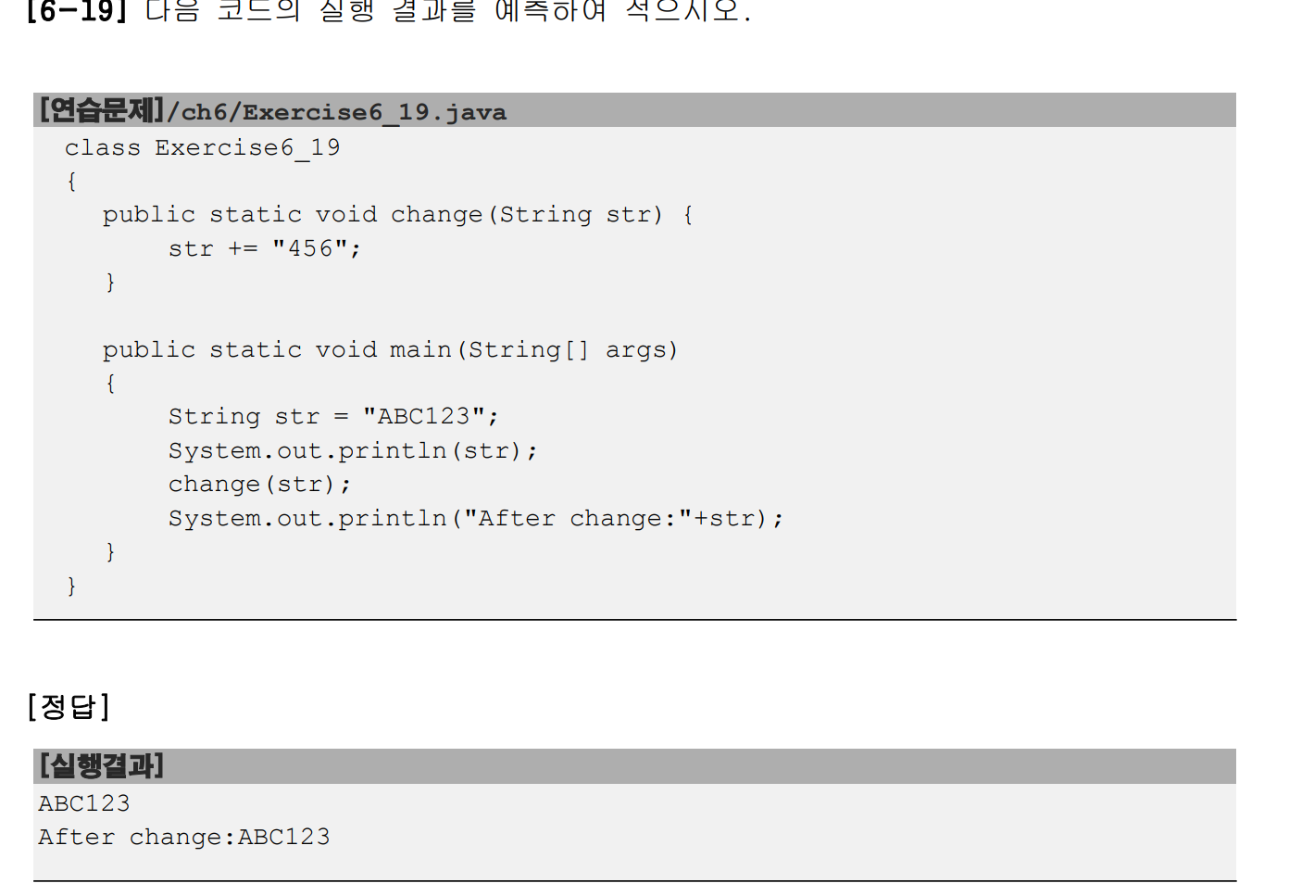

Slide 35
7장 연습문제

Slide 36
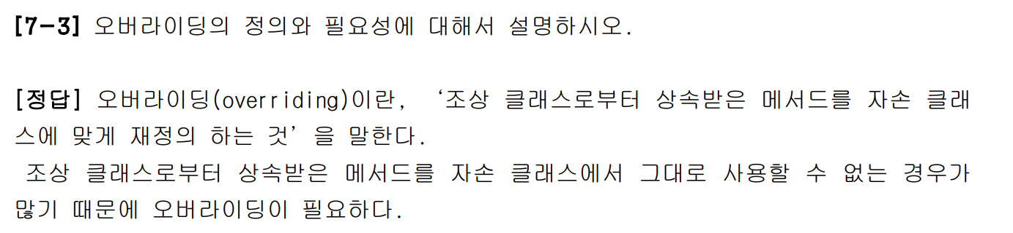

Slide 37
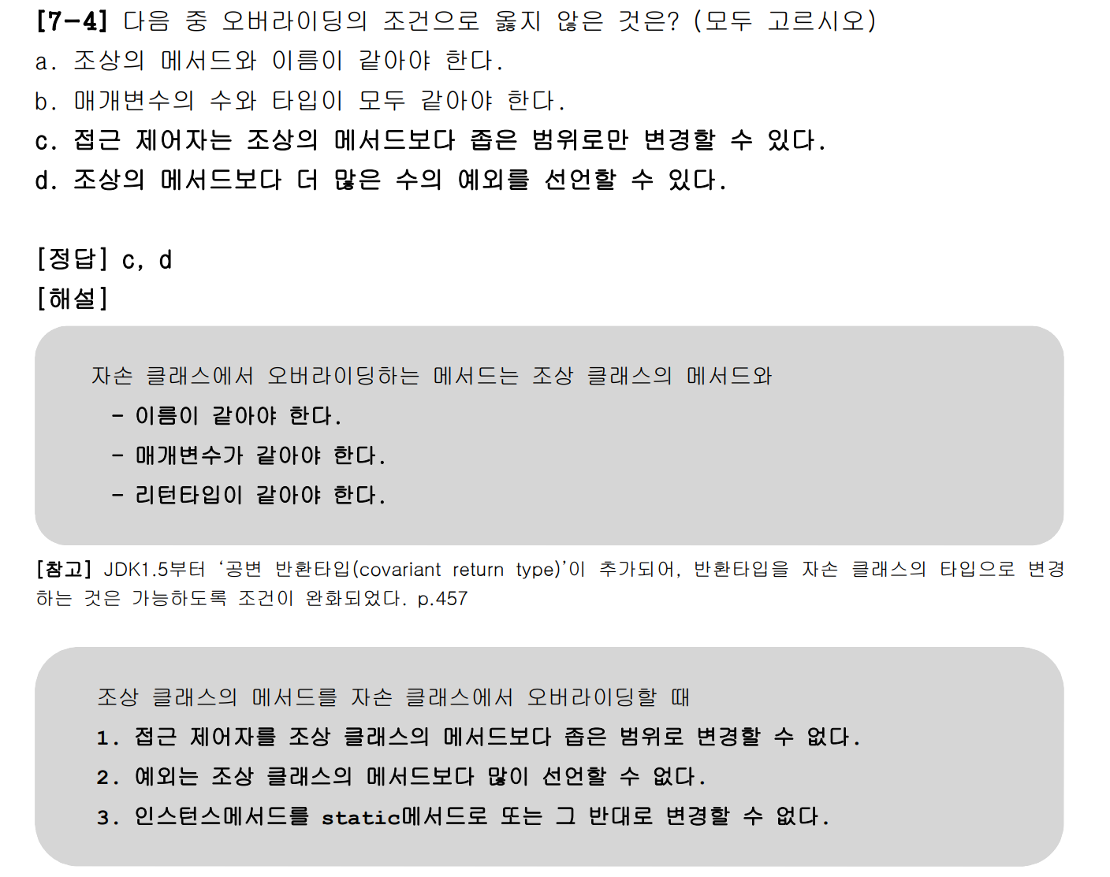

Slide 38
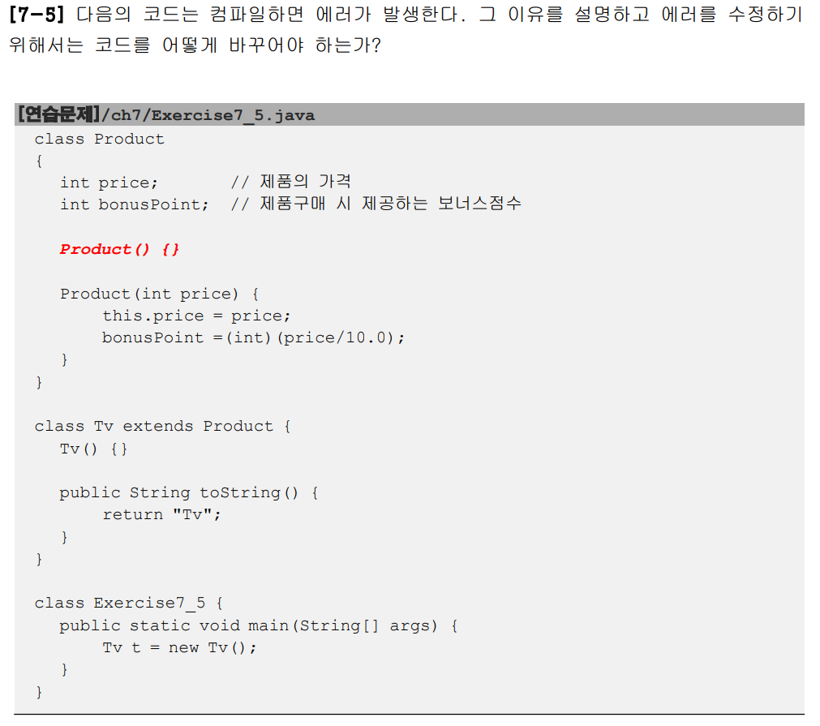

Slide 39
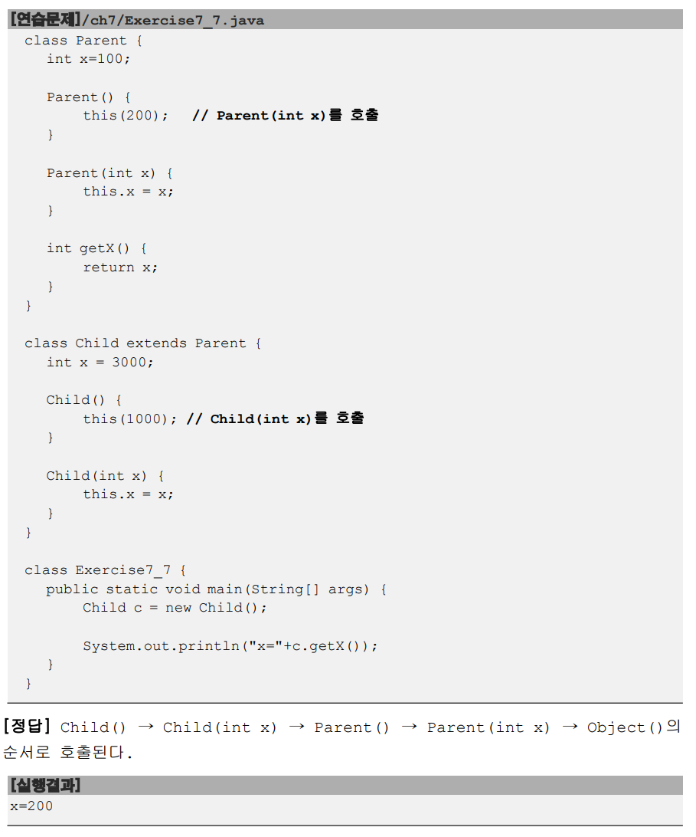

Slide 40
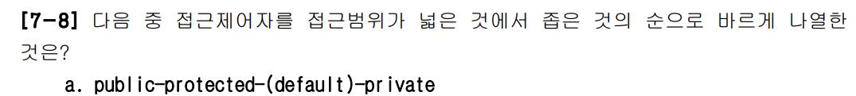
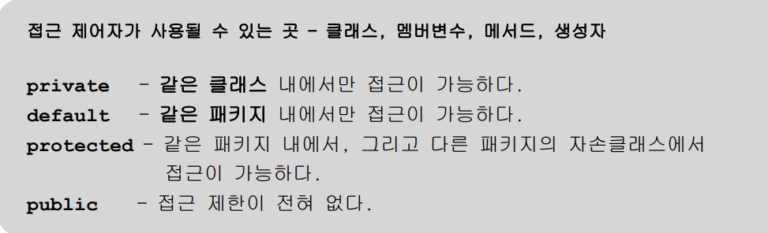

Slide 41
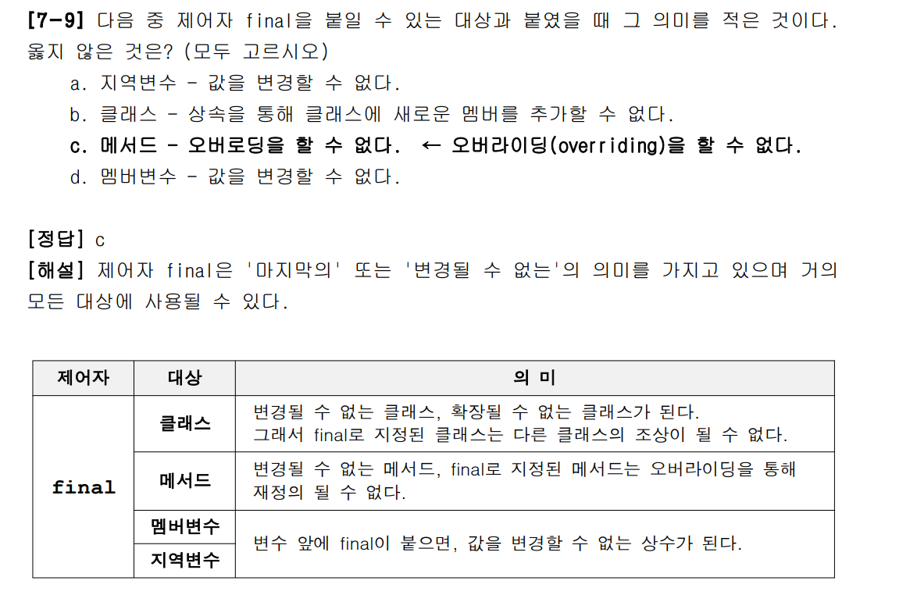

Slide 42
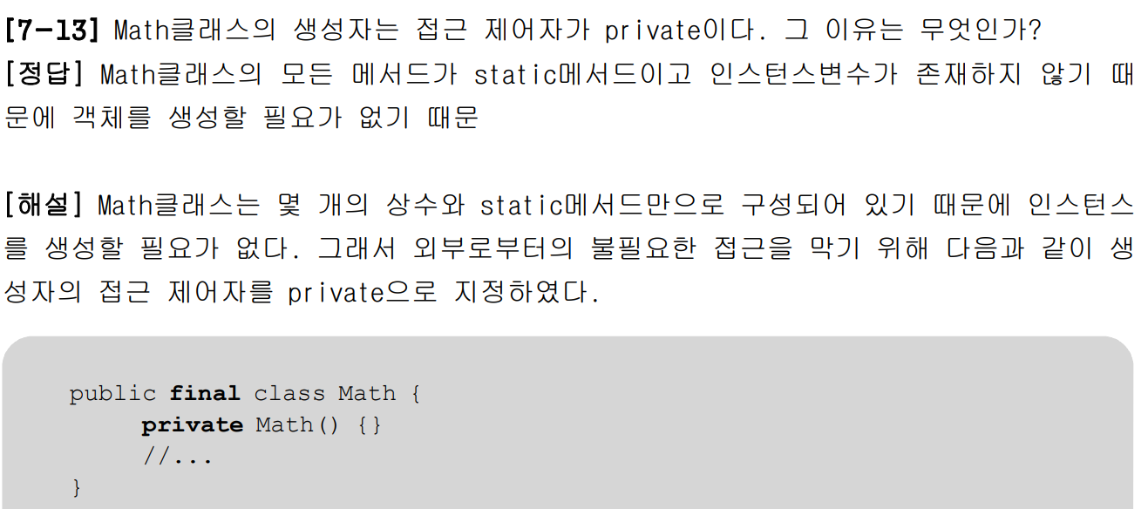

Slide 43
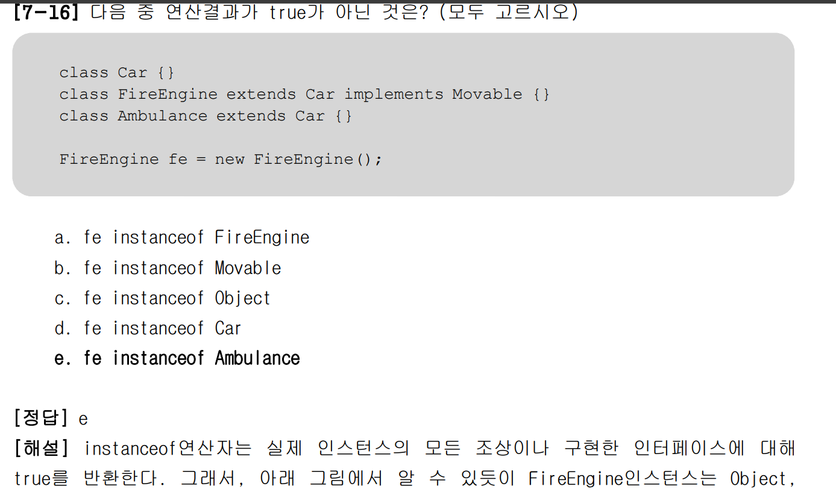

Slide 44
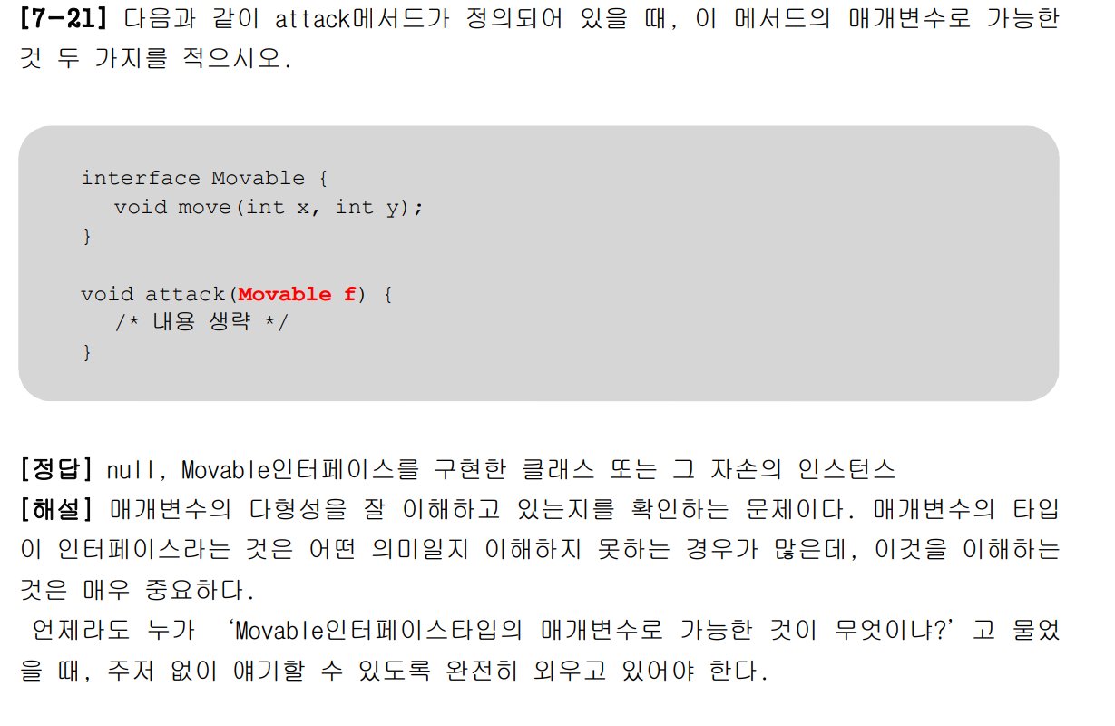

Slide 45
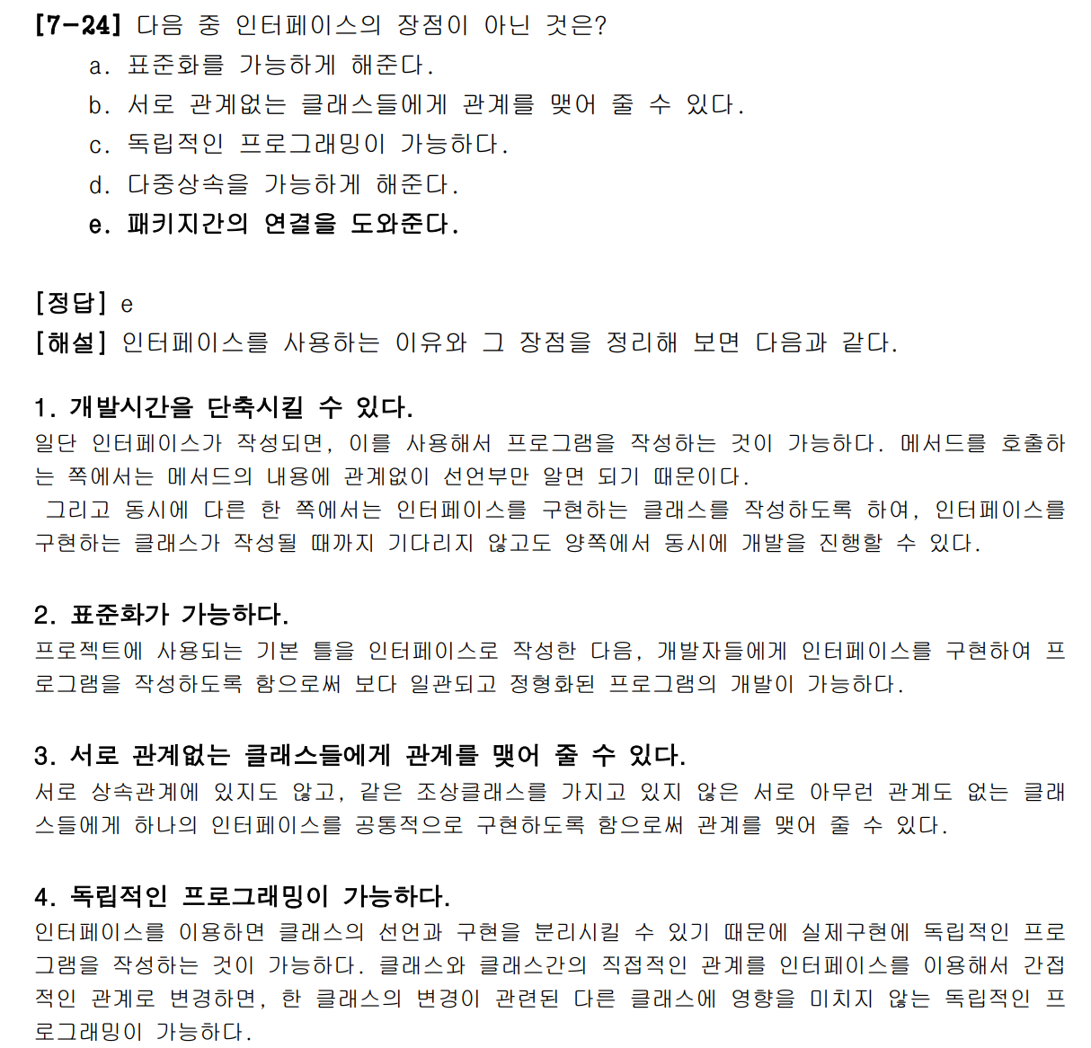

Slide 46
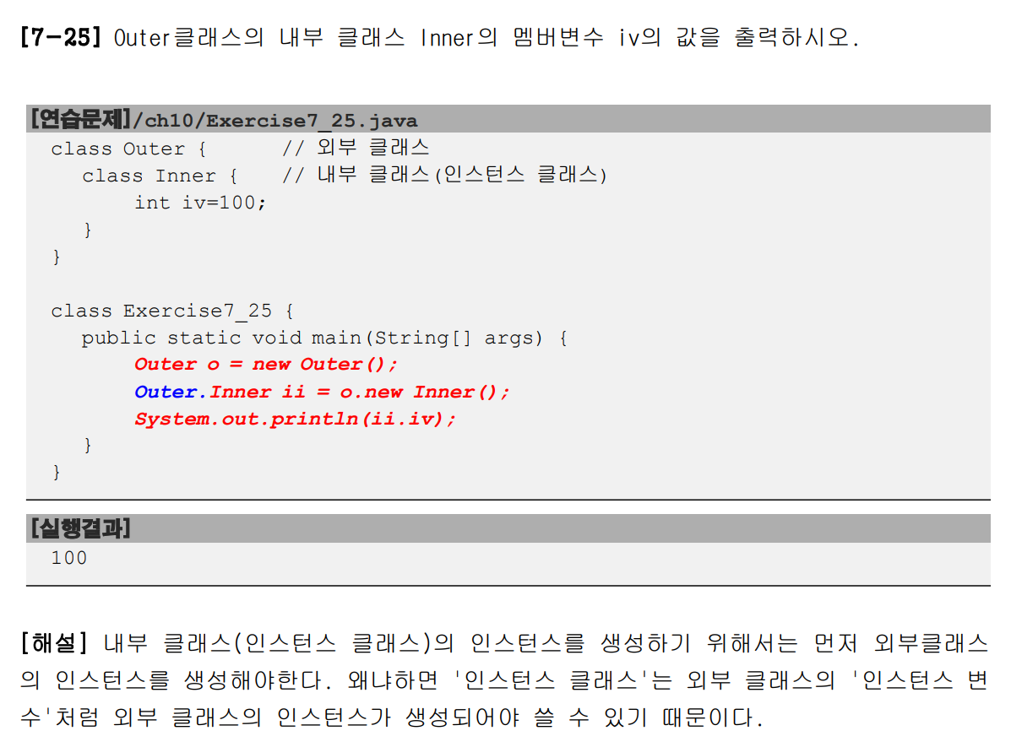

Slide 47
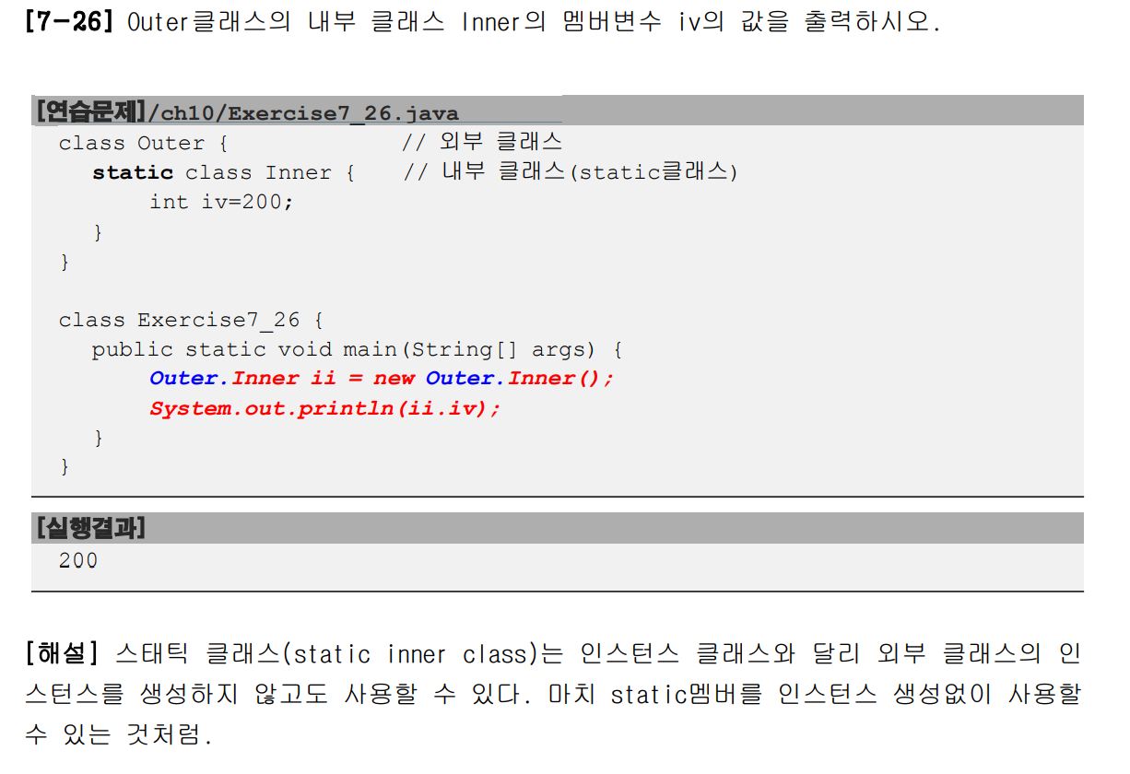

Slide 48
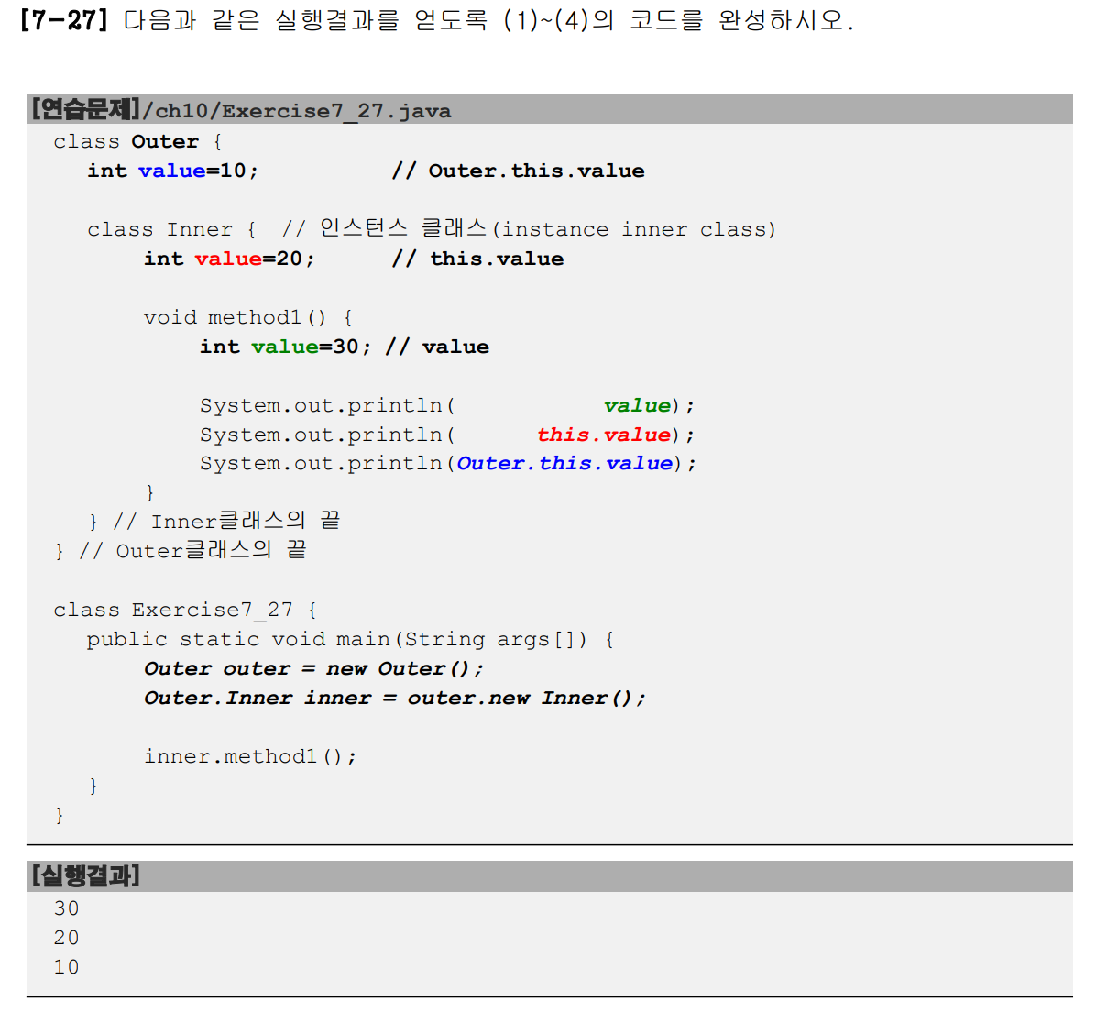

Slide 49
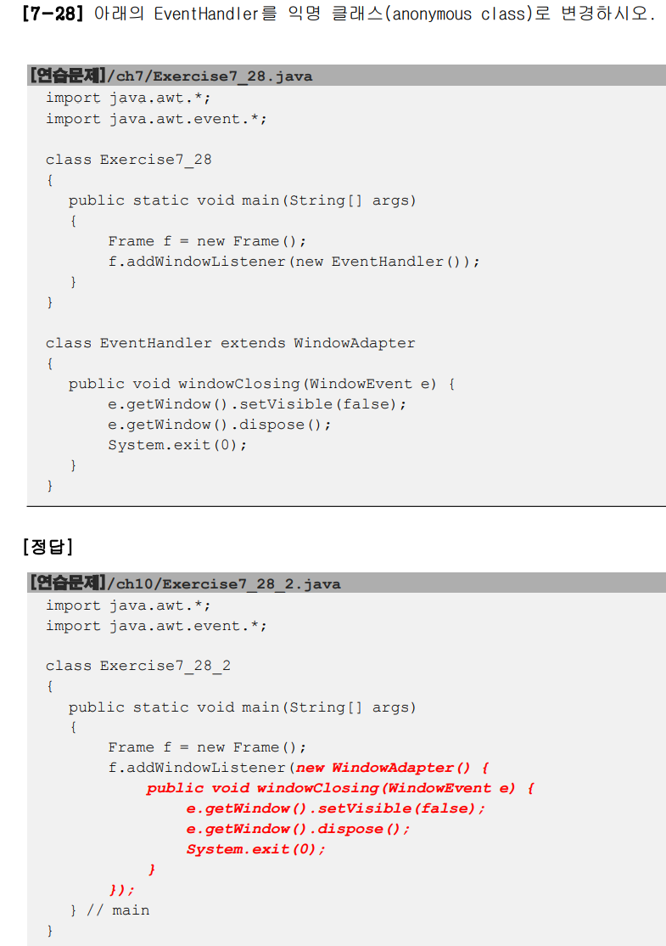

Slide 50
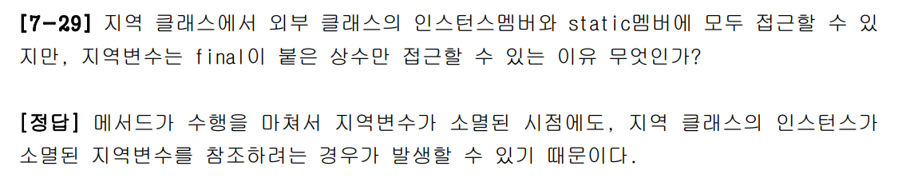

Slide 51
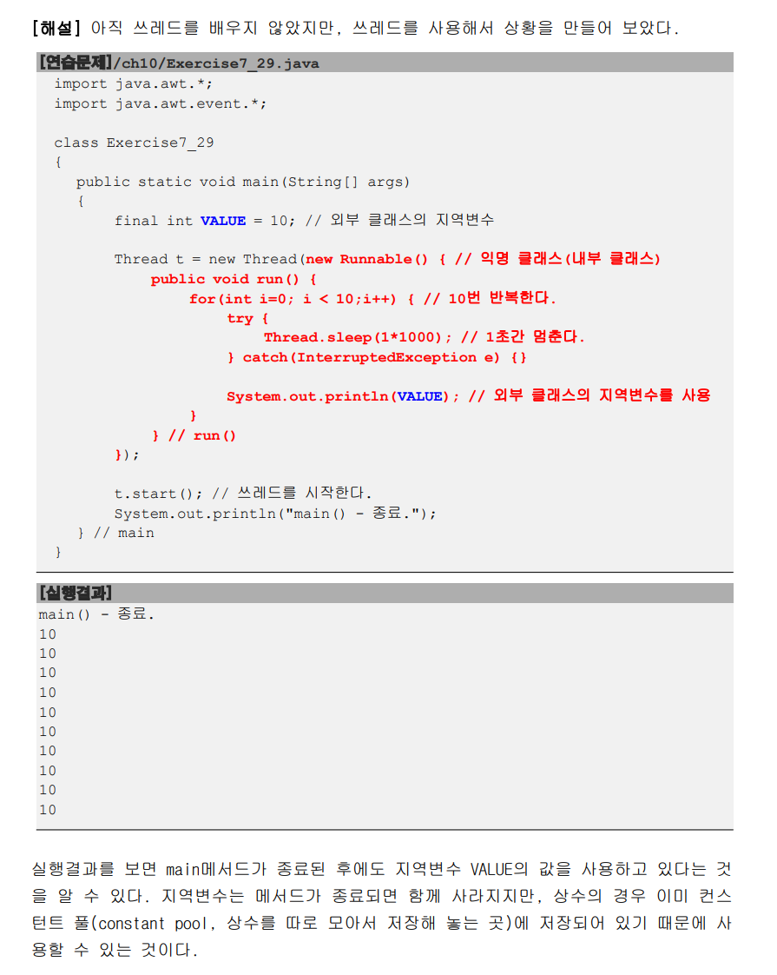

Slide 52
8장 연습문제

Slide 53
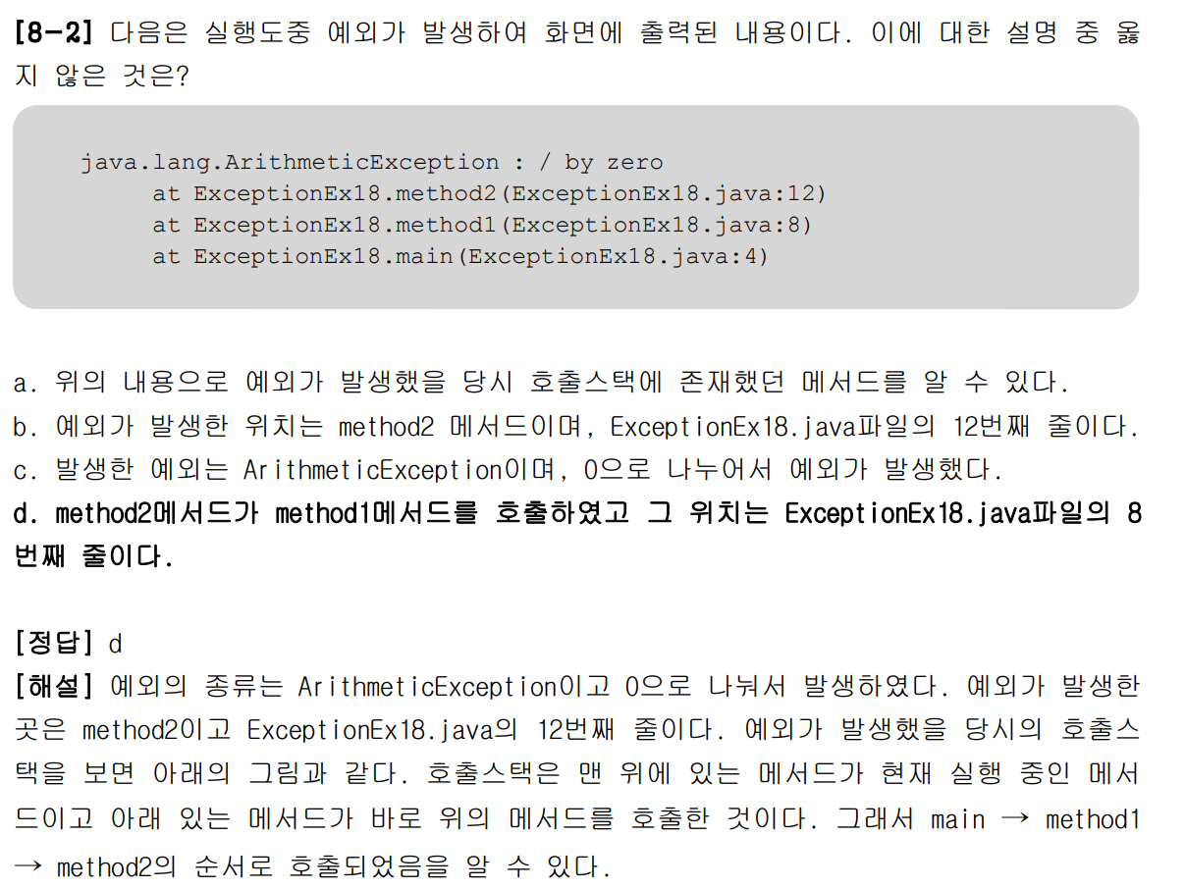

Slide 54
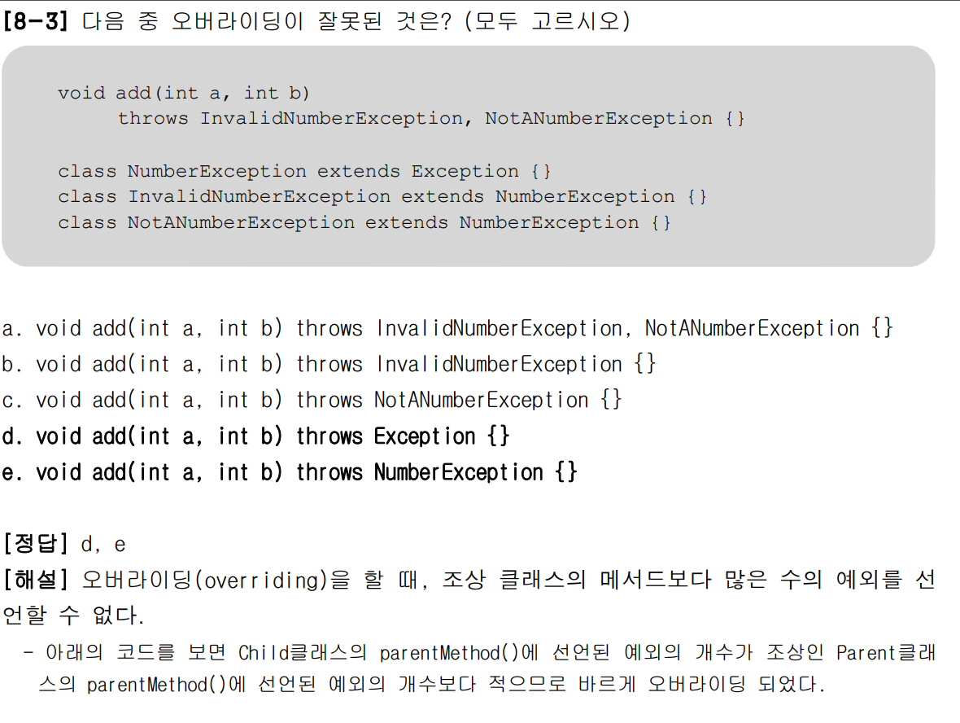

Slide 55
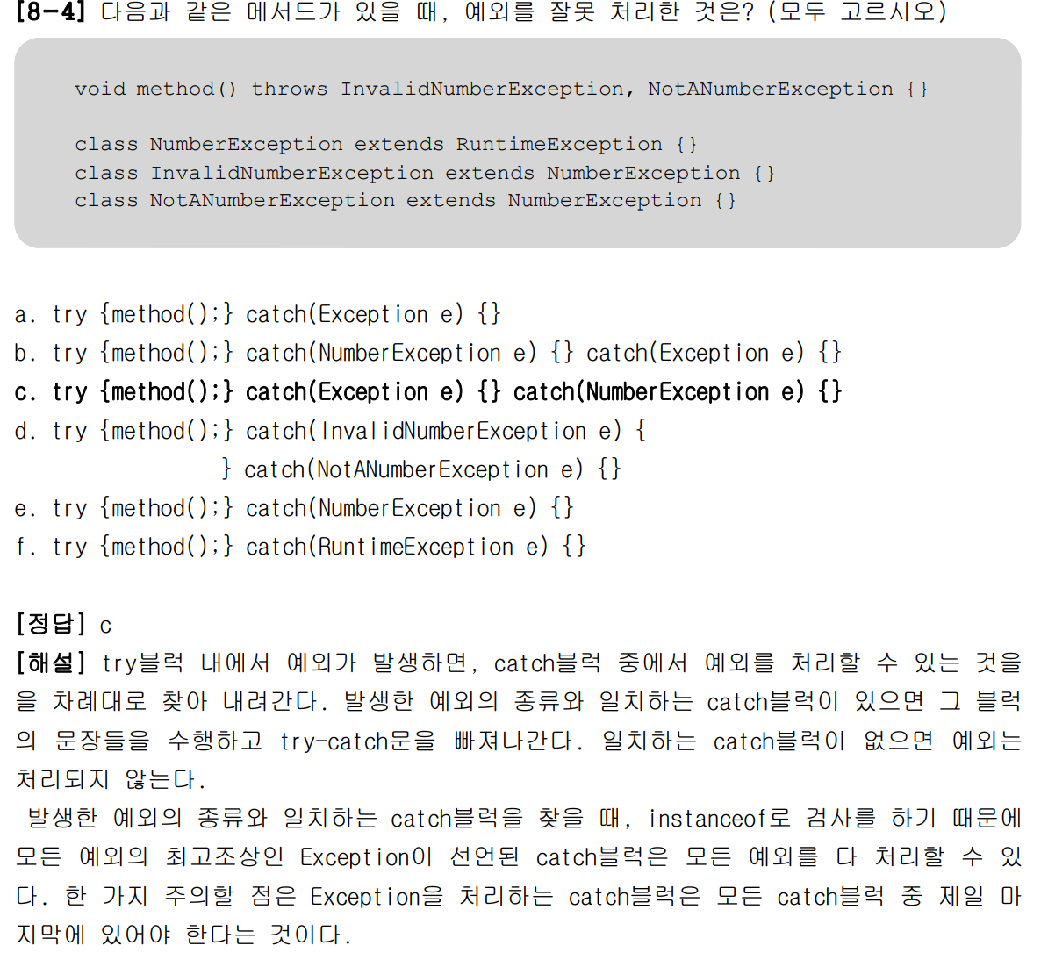

Slide 56
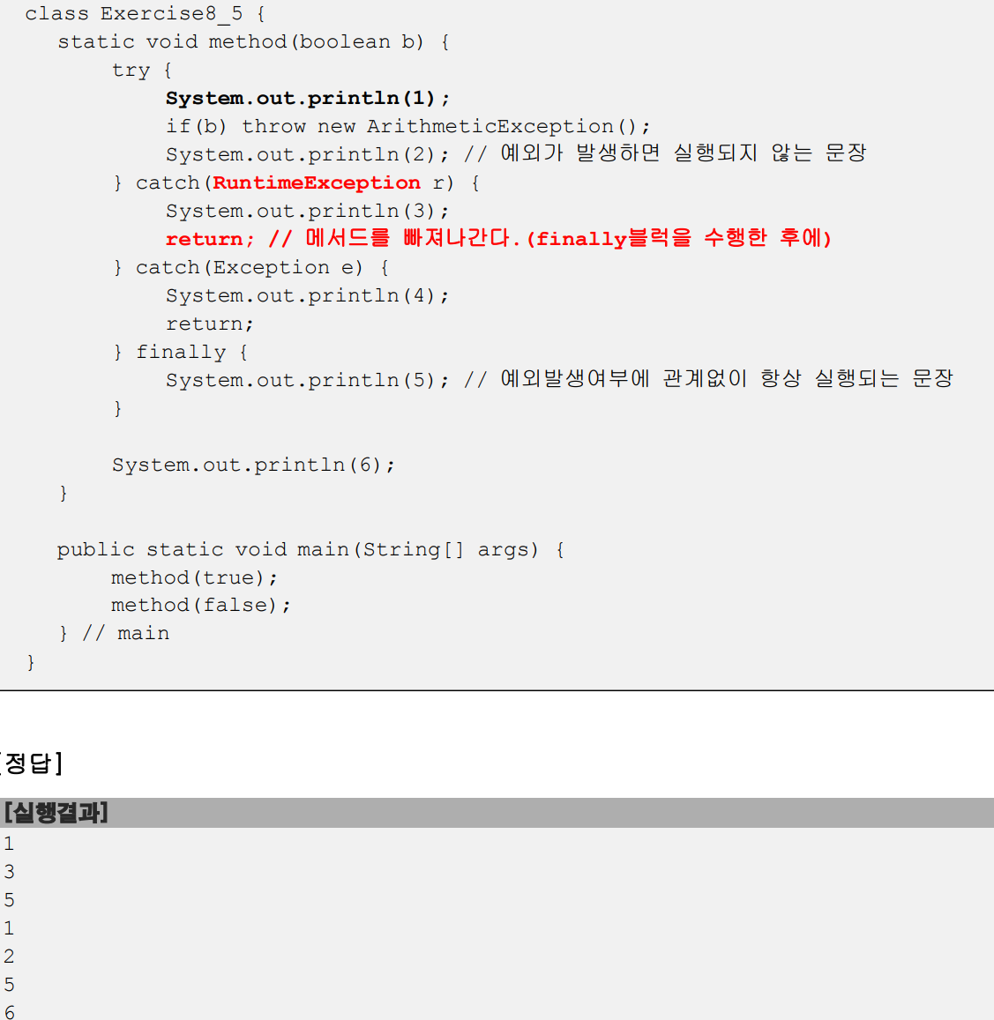


Slide 57



Slide 58


Slide 59


